Slide 1
Урок биологии в 7 классе
Внешнее и внутреннее строение насекомых

Slide 2
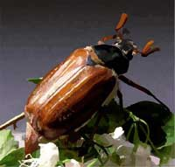
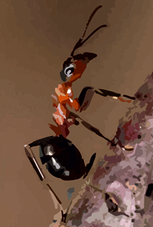
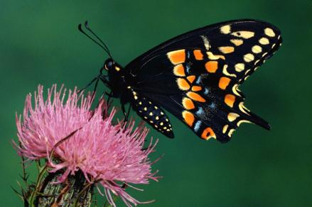
Кому неизвестны эти существа? Где их только нет! Они летают в воздухе. Копошатся в почве, плавают в воде. Их насчитывается более одного миллиона видов, больше, чем всех остальных животных вместе взятых. У них многообразие красок и форм. Они приспособились к жизни в пустыне, тундре, лесу. Особенно много их в тропических странах. Они жужжат и стрекочут, садятся на цветы.

Slide 3
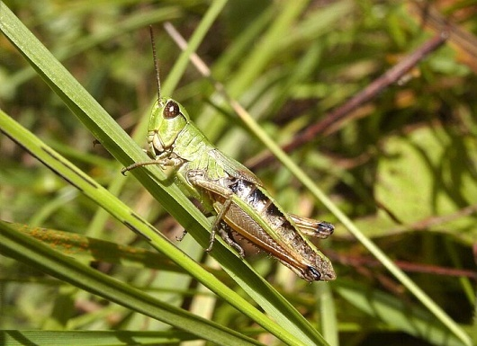
Класс НАСЕКОМЫЕ
Энтомология –наука о насекомых

Slide 4
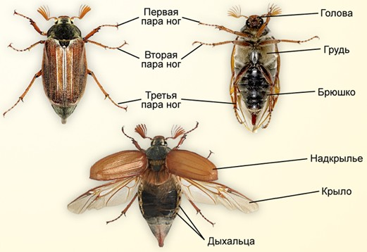
Внешнее строение насекомых

Slide 5
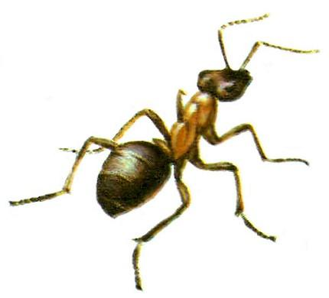
Признаки насекомых
Три части тела: голова, грудь, брюшко.
Три пары ног.
Пара усиков.

Slide 6
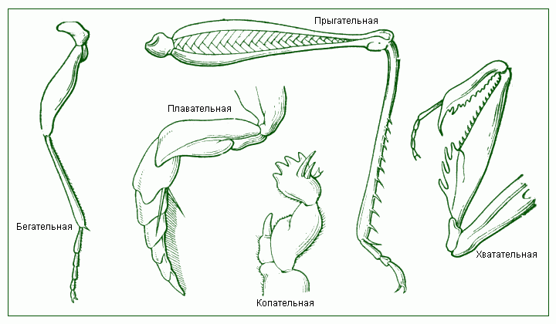
Разнообразие ног насекомых

Slide 7
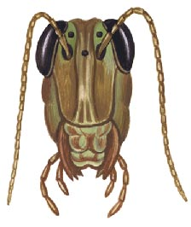
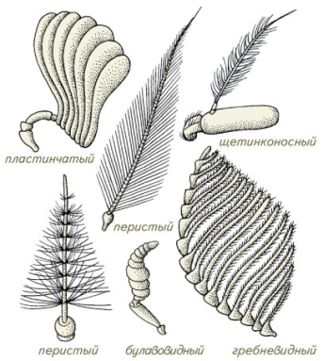
Усики – органы обоняния и осязания

Slide 8
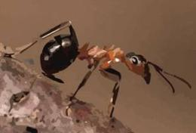
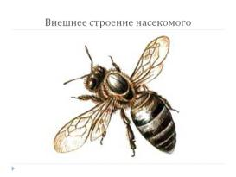
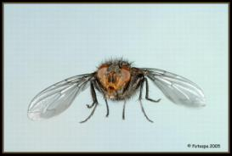
Насекомые по типу питания
Растительноядные
Хищники
Всеядные

Slide 9
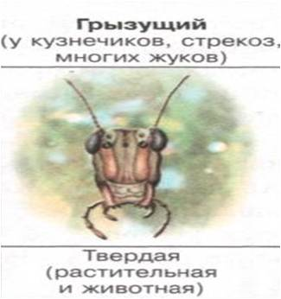
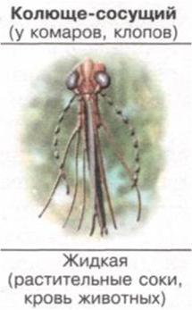
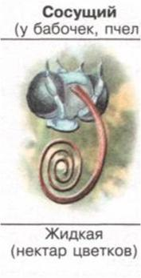
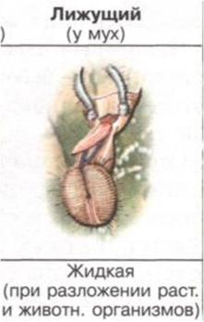
Типы ротовых органов

Slide 10
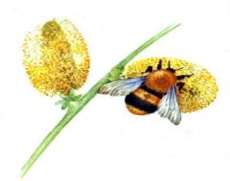
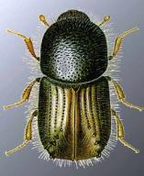
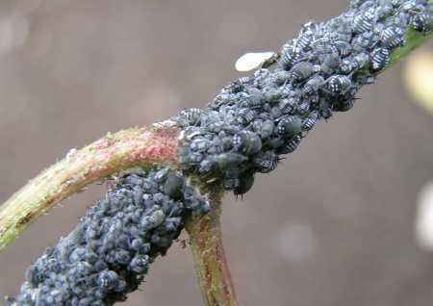
Растительноядные
Шмели и бабочки –питаются цветочным нектаром и пыльцой
Жуки – древесиной
Тли - высасывают соки из листьев растений

Slide 11
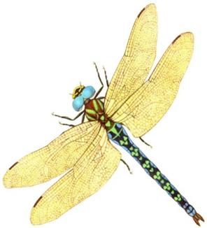
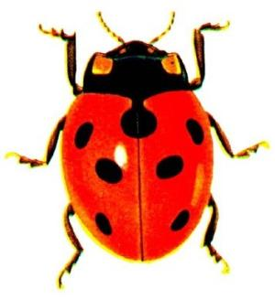
Хищники
Стрекозы поедают мух и комаров
Божьи коровки охотятся на тлей

Slide 12
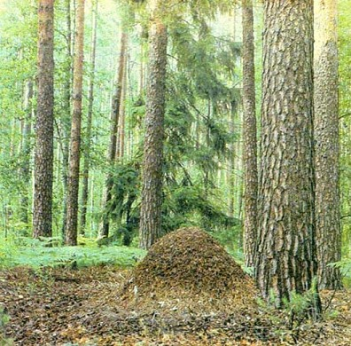

Всеядные
Муравьи питаются живыми и погибшими насекомыми, соком плодов, нектаром.

Slide 13
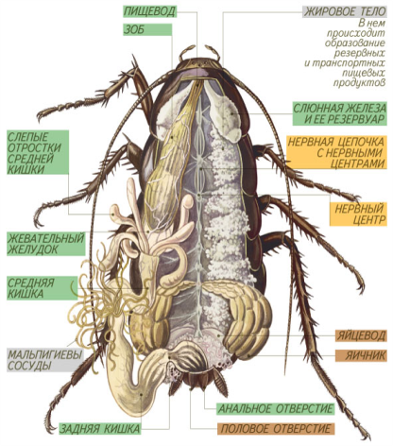
Внутреннее строение
Насекомые имеют
пищеварительную,
кровеносную,
дыхательную,
выделительную,
нервную,
половую системы

Slide 14
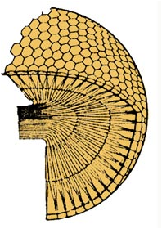
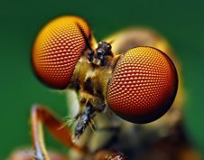
Нервная система – окологлоточное нервное кольцо, брюшная нервная цепочка и головной мозг, образовавшийся в результате слияния нервных узлов.
Сложный глаз насекомого состоит из множества мельчайших отдельных глазков с собственными нервными окончаниями. Каждый глазок видит кусочек объекта, все глазки дают мозаичную картину.

Slide 15
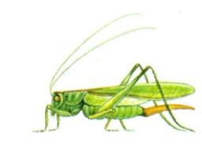
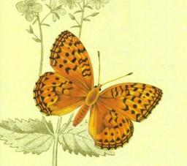
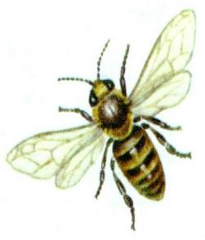
Чем удивительны насекомые?
Кузнечик слушает –ногами
Бабочки, мухи ощущают вкус передними лапками
Обоняние пчелы
очень тонкое

Slide 16
Тест « Насекомые»
1. У всех насекомых ____конечностей.
2. Верно ли, что на брюшке насекомых располагаются крылья?
3. Верно ли, что бабочки относятся к классу насекомых?
4. Верно ли, что у насекомых 4 отдела тела?
5. Верно ли, что все насекомые вредны? .

Slide 17
6. Верно ли, что у насекомых и ноги и крылья располагаются на груди?
7.Верно ли, что усики насекомых - органы осязания и обоняния?
8. Верно ли, что насекомые раздельнополые?
9.Верно ли, что все насекомые хищники?
10.Верно ли, что насекомые самые многочисленные животные?

Slide 18
Ребята, закончите предложения
Сегодня я узнал, что…
Мне было интересно…
Домашнее задание : §26 стр.126-130
Рисунок насекомого

Slide 19
